Slide 1
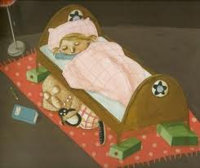
Дитячі фобії дошкільного віку
(від трьох до шести років)
Prezentacii.com

Slide 2
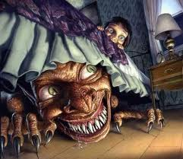
Страх - природне людське почуття. Звучить банально, але так воно і є. Він попереджає нас про небезпеку, тим самим попереджаючи і захищаючи нас від неї. Страх - невід'ємна частина інстинкту самозбереження, і якби не він - говорити про страхи було б нікому і не з ким. Однак, дитячі страхи нерідко дивують нас своєю непослідовністю.

Slide 3
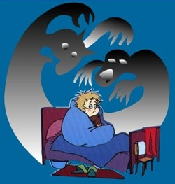
Класифікація страхів

Slide 4
- Нав'язливі страхи - ті, які малюк випробовує при певних обставинах.
- Надцінні страхи - ті, які колись відповідали конкретній ситуації, але потім вийшли з-під контролю.
- Маячні страхи, причину яких встановити неможливо. Їх наявність (особливо в сукупності з невротичними симптомами - тиками, нав'язливими рухами, заїканням і інш.) повинна насторожити батьків. В цьому випадку малюка терміново треба показати не лише грамотному психологові, але і неврологові.

Slide 5
1. Страх темряви (72% з 500 дітей, які брали участь у дослідженні). Малюки просять батьків не вимикати на ніч світло, найжахливіше і суворе покарання для цих малюків - виявитися замкнутими в темній комірці або іншій кімнаті, стояти в темному кутку обличчям до стіни. Під впливом темряви у дітей з'являються інші страхи: назавжди залишитися на самоті, бути вкраденими казковими злими героями (Бармалеем, Бабою-Ягою і т.п.).
Prezentacii.com

Slide 6
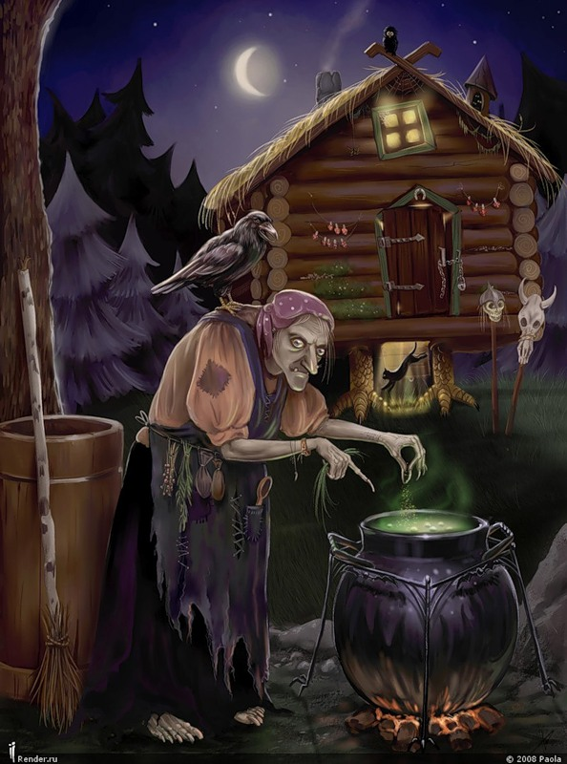

Slide 7
2. Страх смерті. Його "популярність" (поширеність) у дитячих серцях неухильно зростає. Якщо дорослі думають, що в такому юному віці (3 - 4 роки) малюки нічого не знають про смерть, не розуміють самого значення цього слова, то смію стверджувати, що подібні думки помилкові. Можливо, дитина колись бував на поминках, можливо, його бабусі і дідусі та їхні знайомі раз у раз говорять: "Ох, щось здоров'я стало поганим, ось помру і поховають мене в сиру земельку!", "От сусіде моя померла і моя черга настане скоро! " Іноді дорослі говорять дитині: "Ти мене до гроба доведеш! У труну заженеш, ось помру і що ти будеш робити?"

Slide 8
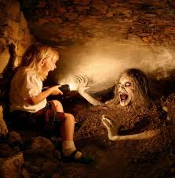

Slide 9
3. Страх втратити когось із батьків або людей, які їх замінюють. Багато малят бояться, що їх мама, тато, бабуся, сестричка захворіють, а може і помруть. Діти, можливо, бачили, як хтось з членів сім'ї важко хворів, як всі засмучувалися, турбувалися, турбувалися.

Slide 10
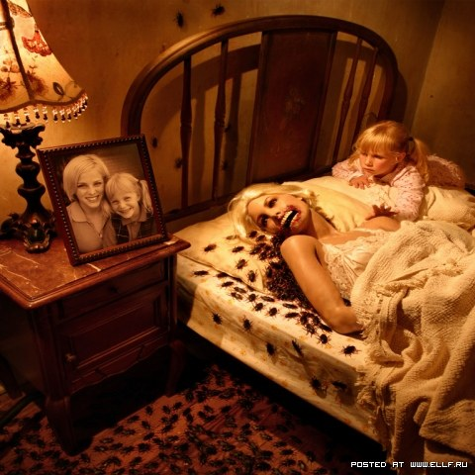

Slide 11
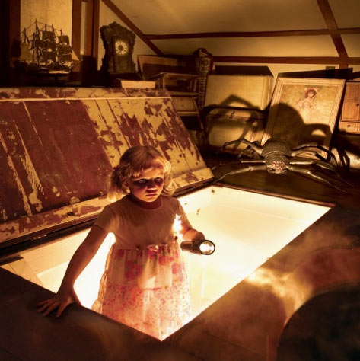
4. Боязнь різних тварин. У першу чергу діти бояться собак і кішок, рідше - ворон, павуків. Діти можуть боятися тільки тих тварин, з якими стикаються в реальності.

Slide 12
5. Боязнь стихійних лих. Наявність цього страху майже завжди пов'язане з районом проживання дитини. Навряд чи маленький петербуржець буде боятися цунамі. Хоча не виключено, що побачене по телевізору стихійне лихо так налякає малюка, що страх глибоко оселиться в його голівці.

Slide 13
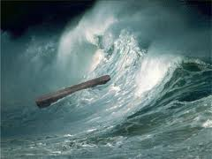

Slide 14
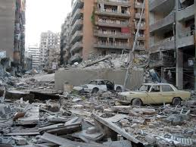
7. Війни, терористичними акти. Щодня діти бачать жахливі подробиці воєнних дій, чують про них, а в деяких регіонах є і прямими свідками таких подій.

Slide 15
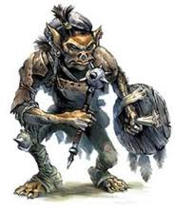
8. Страх перед різними казковими персонажами. Безумовно, наші сучасні малюки бояться бути вкраденими, з'їденими злими чудовиськами. Але на місце Бармалея, Баби-Яги приходять нові лиходії (гобліни, покемони).

Slide 16
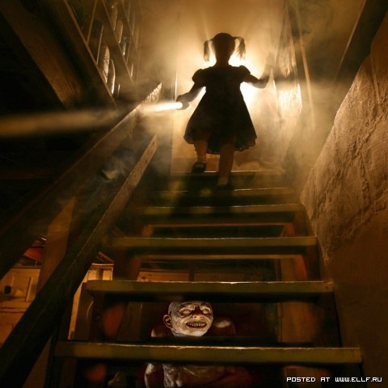
9. Різні специфічні страхи. Їх наявність залежить від умов, в яких живе дитина і від його психологічних особливостей, від особливостей виховання. Наприклад, діти, яких б'є батько, бояться знову бути побитими. Одна дівчинка боялася, що вночі її задушить квітка.

Slide 17
На жаль, багато батьків страхи і комплекси неусвідомлено насаджують у своїх дітей самі. Починається все ще в дитячому віці. «Не йди - впадеш», «Не бери - впустиш», «Не лізь - обпечешся». Якщо малюк упертий - він йтиме, братиме, лізтиме і, відповідно, падатиме, упускатиме, обпалюватиметься. Якщо крихітка пасивний - подібні попередженні відохотять у нього йти, брати, лізти. Він просто буде боятися це робити. Надмірно емоційна реакція мами на падіння, садно або забиття також дозволить розцвісти в душі дитини боязні самостійно робити які б то не було кроки і невпевненості у власних силах.

Slide 18
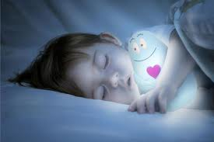

Slide 19
Що робити?
Появу страхів можна запобігти. Краще щеплення від яких би то не було фобій - спокійна, дружня і гармонійна обстановка в сім'ї. Заборон повинно бути якомога менше. Так, замість того, щоб постійно обсмикувати «повзунка», приберіть за межі його досяжності усі небезпечні предмети, і дружньою посмішкою, теплим словом заохочуйте його спроби пізнати навколишній світ.

Slide 20
Спілкуючись з малюком 1-3 років, не грайте в агресивні ігри. Для крихітки папа в ролі злого ведмедя і ведмідь - одно особа. Побачивши доброго папу таким, що гарчить і злим (нехай хоч би і в грі), дитина, м'яко кажучи, буде збентежена. Тому не треба дивуватися, коли після подібних забав малюк з ревом кинеться від невдалого батька шукати захисту у мами. Отже, ролі кращі, ніж традиційна конячка для папи доки не придумав ніхто.

Slide 21
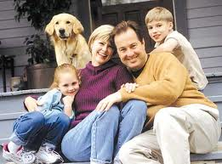

Slide 22
Універсального рецепту профілактики страхів дати неможливо: батьки самі повинні враховувати тип нервової системи, збудливість, емоційність своєї дитини. Проте, одну раду можна дати усім: час перегляду малюком телепередач треба скоротити до мінімуму. Малюк до 5-6 років не повинен бачити сцен насильства і жорстокості, катастроф і стихійних лих.

Slide 23
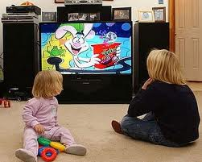

Slide 24
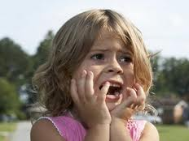
Якщо прояви страху незначні, з ними можна спробувати боротися самостійно. Бесіда з малюком на цю тему не завжди ефективна. Наполегливі питання «Чого ти боїшся»? часто тільки закріплюють страх. Крім того, дошкільник іноді соромиться признатися у власній слабкості. З'ясувати причину страху допоможе спостереження і ненав'язливі, випадкові питання.

Slide 25
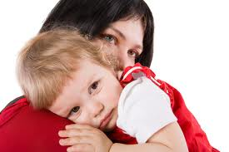
Коли причина встановлена, програйте «страшну» ситуацію з улюбленою іграшкою малюка. Придумана історія обов'язково повинна мати щасливий кінець. Запропонуєте дитині зробити свій страх реальним - намалювати його, а потім - урочисто спалити.

Slide 26
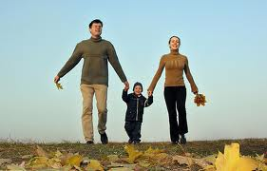
Не висміюйте дитину, але і не загострюйте увагу на його страхах. Відноситеся до фантазій малюка спокійно, постарайтеся відвернути його від них, залучаючи його до цікавих занять. На свіжому повітрі, в компанії однолітків, місця монстрам в думках малюка не залишиться, як не повинно залишитися ним місця і в подальшому житті вашого крихітки.

